Slide 1

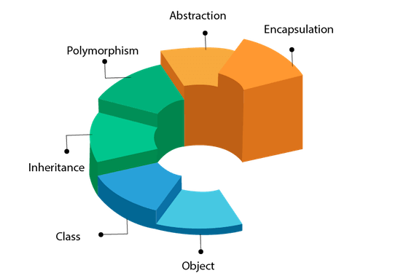

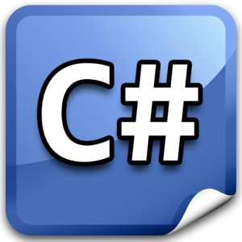
C#’da Değer ve Referans Türleri
Nesneye Yönelik Programlama
www.youtube.com/BMderslerim
Hazırlayan : Zarbali Zarbaliyev
Tarih : 03/06/2022
Sürüm : v1
Ders Yürütücüsü : Doç. Dr. İsmail KIRBAŞ

Slide 2
İÇİNDEKİLER
Stack ve Heap
C#’da Değer ve Referans Türleri
Ref ve Out Keywordleri

Slide 3
Stack ve Heap
Kod işletim sisteminde bir yer kaplar. Bu yerin boyutu kimi zaman belirli
yani değişmez iken kimi zaman ise kullanıcının program esnasında gireceği
verilere göre değişebilecek durumdadır. Temel olarak bu farklılıktan dolayı iki
farklı yöntem mevcut. Bir diğer deyişle değerlerin RAM de saklandığı 2 kısım
vardır: Stack ve Heap. İki kelime de Türkçeye ‘yığın’ olarak çevrilse de
aralarında çok önemli farklar bulunuyor. Kısaca Stack için, boyutları belli sabit
değerlerin saklandığı kısım ve Heap için de, değişken değerlerin saklandığı
kısım demek mümkün.

Slide 4
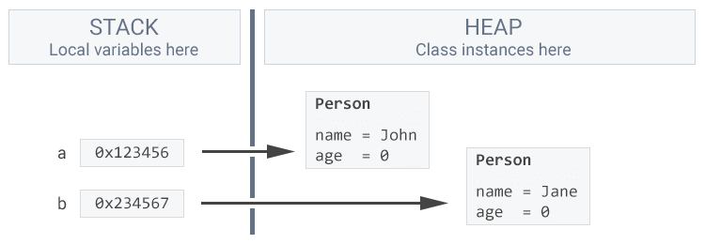
Stack ve Heap
Stack ve Heap bellekte (RAM’de) bulunan mantıksal yapılardır.
Değer tip (value type) dediğimiz int, short, byte, long, decimal, double,
float gibi tipler stackte tutulur. Stackte veriler üst üste (LIFO– Last in First out)
mantığında dizilir ve sırası gelmeden aradaki bir değer ile işlem yapılamaz.
Class type (Sınıf tipi) değişkenler referans tiplerdir referans ettikleri model
(referans) stackte değerleri ise heapde saklanır.

Slide 5
Stack ve Heap
Stack Özellikleri
-Ulaşılması heap‘e göre oldukça hızlıdır.
-Stack üzerinde kullanım fazla olduğunda alan yeterli olmayabilir. Mesela 20
boyutlu bir diziye 21 eleman atamak gibi…
-Derleme zamanında oluşturulur.
Heap Özellikleri
-Stack ile karşılaştırıldığında oldukça yavaştır.
-Doğru kullanılmaması durumunda bellek sorunları yaratır.
-Çalışma zamanında oluşturulur.
-İhtiyacınız olan boyutu tam olarak bilmiyorsanız Heap kullanımı sizin için
biçilmiş kaftandır.

Slide 6
C#' ta Değer ve Referans Türleri
C# dilinde iki farklı veri türü mevcuttur. Bunlar değer ve referans türleri. Değer türleri; veriyi taşıyan ve taşıdığı veriye göre bellek üzerinde yer dolduran değişken türleridir. Bellekte az yer kaplarlar ve hızlı bir şekilde erişilebilirler. Ayrıca belleğin "stack" bölgesinde tutulurlar. Referans türleri ise, bellek bölgesinde veri yerine adresi tutarlar ve o adresin gösterdiği yerde de veri tutulur. Veri taşınmasını gerektiren işlemlerde nesnenin bütün verisi kopyalanmaz. Başka bir deyişle, bir ifade referans türleri içeriyorsa nesnenin adresi üzerinden işlem yapılmaktadır.

Slide 7
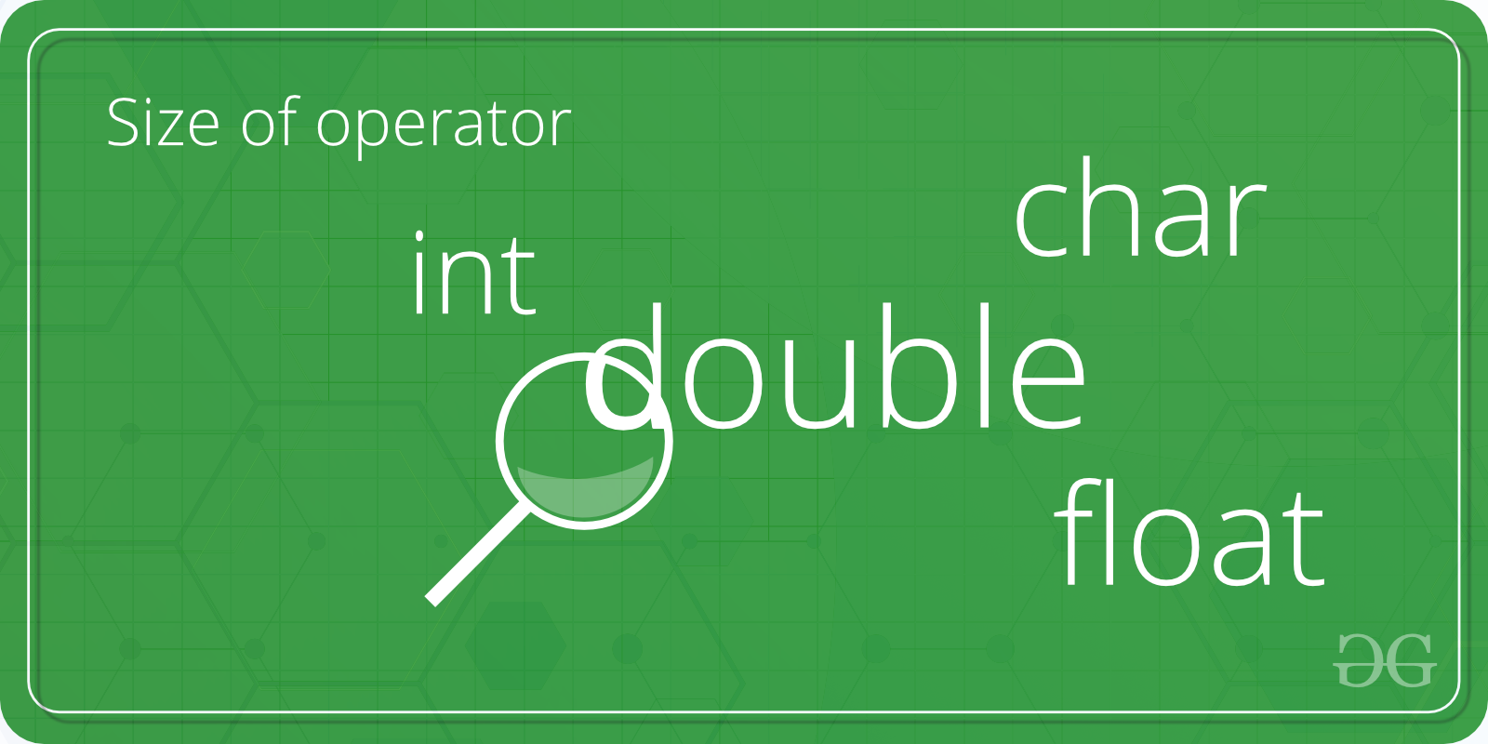
Değer Ve Referans Türleri
Değer türlü değişkenler: "int", "long", "float", "double", "decimal", "char", "bool", "byte", "short", "struct", "enum"
Referans türlü değişkenler: "string", "object", "class", "interface", "array", "delegate", "pointer"

Slide 8
Değer ve Referans Türleri
Değer tipleri veriyi tutan değişken türleridir. Referans türleri ise veri yerine
verinin bellekteki adresini tutan değişken türleridir.

Slide 9
Değer Türleri
Değer tipindeki veri tipleri ile bir değişken tanımlandığında değişkenin değeri
Stack adı verilen bellek bölgesinde tutulur.

Slide 10
Referans Türleri
Referans tipindeki veri türünde bir değişken tanımlandığında ise değişkenin
değeri Heap bölgesinde ve Heap bölgesindeki değeri gösteren adres değeri
ise Stack bölgesinde tutulur. Referans tipindeki bir değişkene bellekte yer
ayırırken de “new” anahtar kelimesi kullanılır.

Slide 11
İSTİSNA!!
Bir referans türü olan string ile ilgili bu konuda önemli bir istisna
vardır. String’ler referans türü olmasına rağmen metotlara geçirilirken
değer tipiymiş gibi kopyalanırlar.

Slide 12
C#’da Ref Keyword’ü Kullanımı
Value Type'lar metodlara birebir kopyası oluşturularak geçirilirler ve metod
içerisinde o değişkenle ilgili yapılan değişikliklerden orjinal değer etkilenmez.
Ancak bazen değer tiplerini de referansları ile metodlara parametre olarak
vermek isteyebiliriz.
Referans yolu ile metoda parametre olarak geçtiğimiz değişken üzerinde
yapılacak bütün değişiklikler orjinal değeri etkileyecektir çünkü artık o metod
içerisinde değişkenin bir kopyası değilde RAM'de ki adresi bulunmaktadır.

Slide 13
C#’da Out Keyword’ü Kullanımı
out anahtar sözcüğü iki veya daha fazla geriye döndürmek istediğimizde
kullandığımız bir anahtar sözcüktür. ref parametresi de aynı işlemi
gerçekleştirebilir. Ancak iki önemli nokta var;
a) out parametresi ilk değer atamasına gerek duymaz. Bu iyi bir özellik, yani
sadece geriye değer döndürmek için kullanılır.
b) Metot sonlanmadan out parametresine değer atamak zorundayız, çünkü
ilk değer vermediğimiz için herhangi bir değere sahip değil.

Slide 14
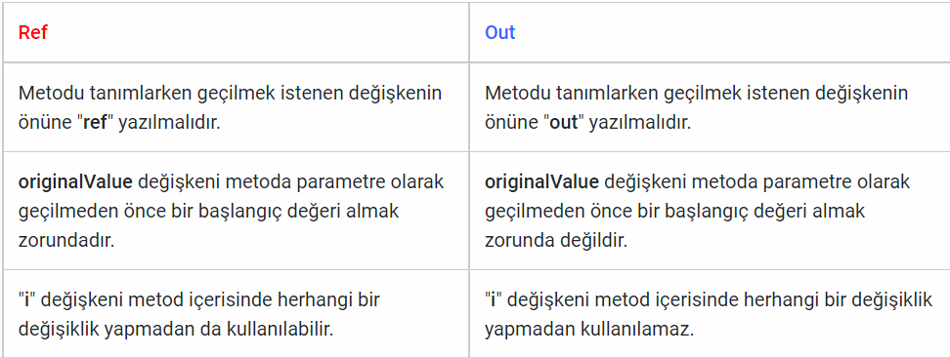
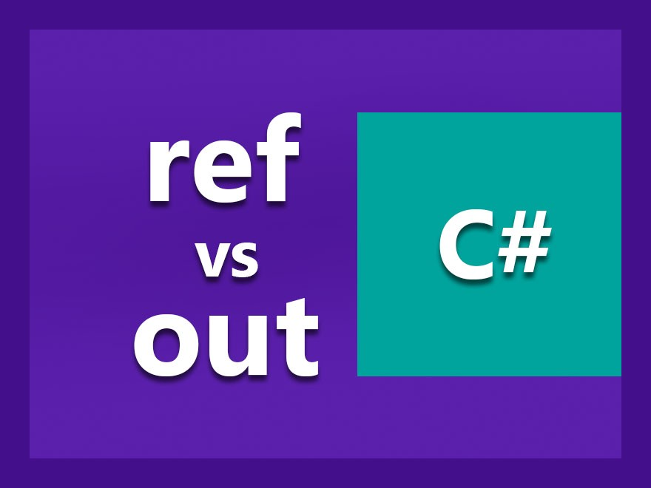
Ref-Out Farklılıkları

Slide 15
Yardımcı Kaynaklar
http://www.canertosuner.com/post/C-Ref-Out-Kullan%C4%B1m%C4%B1
https://www.srdrylmz.com/tag/c-deger-ve-referans-tipleri/
https://bidb.itu.edu.tr/seyir-defteri/blog/2013/09/06/c-'-ta-de%C4%9Fer-ve-referans-tipleri

Slide 16
İlginiz için teşekkürler…
Nesneye Yönelik Programlama
www.youtube.com/BMderslerim
Hazırlayan : Zarbali Zarbaliyev 2011404099 E-posta : ozsahinqreus@gmail.com
Tarih : 01/06/2022
Ders Yürütücüsü : Doç. Dr. İsmail KIRBAŞ

